Slide 1
影像形狀的轉換

Slide 2
目標任務
使用形狀轉換公式對影像進行縮放、旋轉、仿射轉換、透射轉換
(1) 影像縮放
縮放倍率：1/2
(2) 影像旋轉
中心點：影像中心
旋轉角度：逆時針45度
縮放：1
(3) 影像仿射轉換
pts1: [ 160, 165 ], [ 240, 390 ], [ 270, 125 ]
pts2: [ 190, 140 ], [ 190, 375 ], [ 310, 140 ]
(4) 影像透射轉換
pts1: [ 795, 350 ], [ 795, 690 ], [ 1090, 720 ], [ 1090, 250 ]
pts2: [ 0, 0 ], [ 0, 500 ], [ 650, 500 ], [ 650, 0 ]

Slide 3
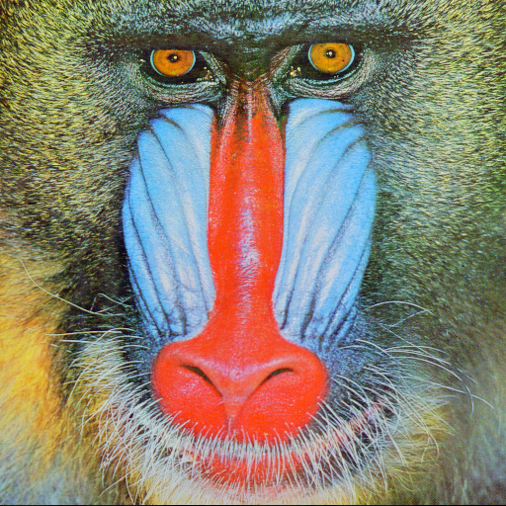
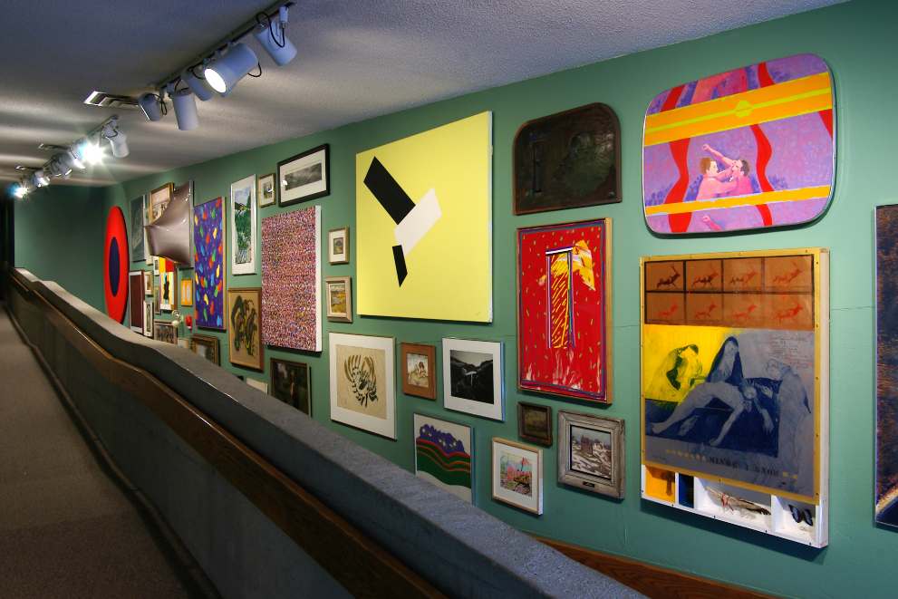
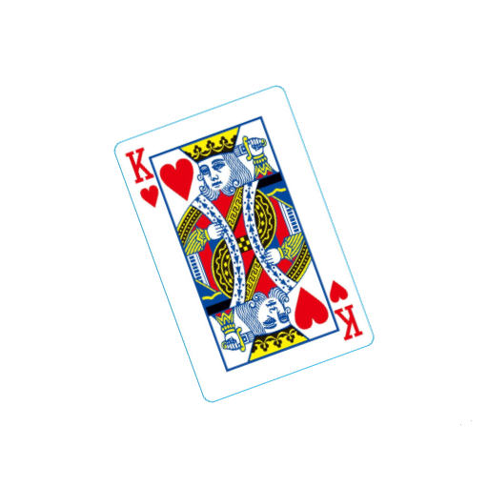
測試影像
Baboon.bmp
Gallery.bmp
Poker.bmp

Slide 4
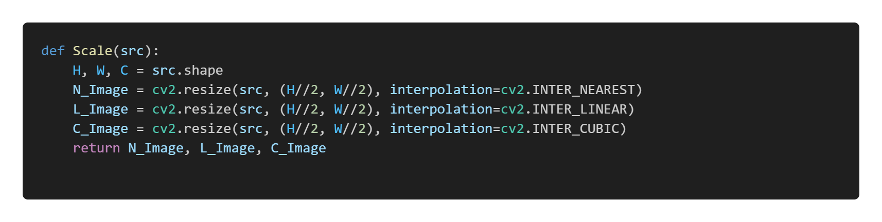
影像縮放
縮放影像用:
cv2.resize(src, dsize)

Slide 5
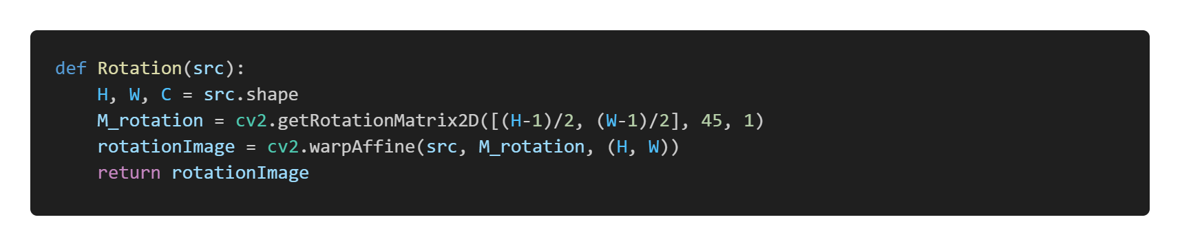
影像旋轉
建立旋轉矩陣:
cv2.getRotationMatrix2D(center, angle, scale)
使用旋轉矩陣:
cv2.warpAffine(src, M, dsize)

Slide 6
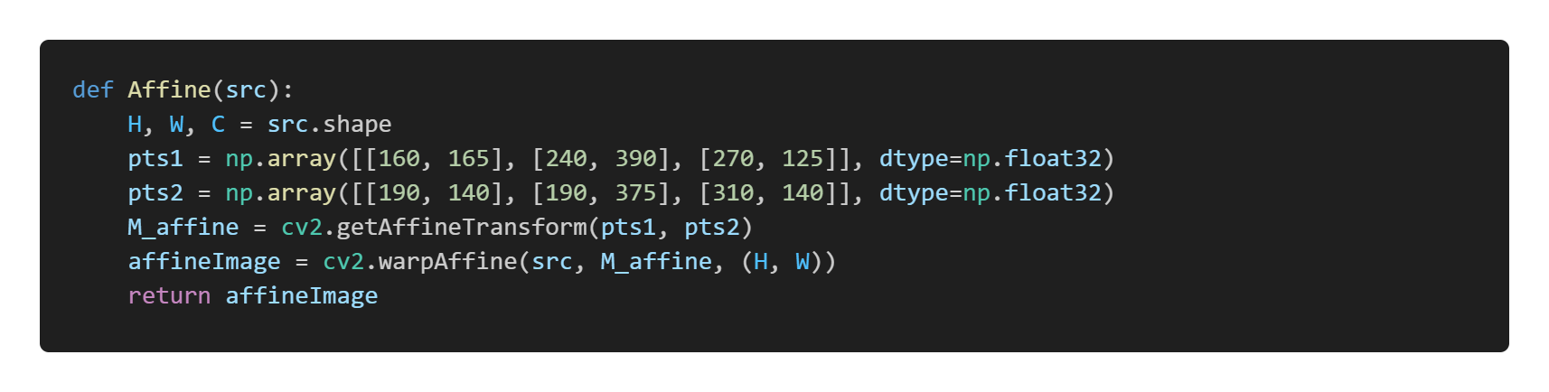
仿射變換
建立仿射矩陣:
cv2.getAffineTransform(src, dst)
使用仿射矩陣:
cv2.warpAffine(src, M, dsize)

Slide 7
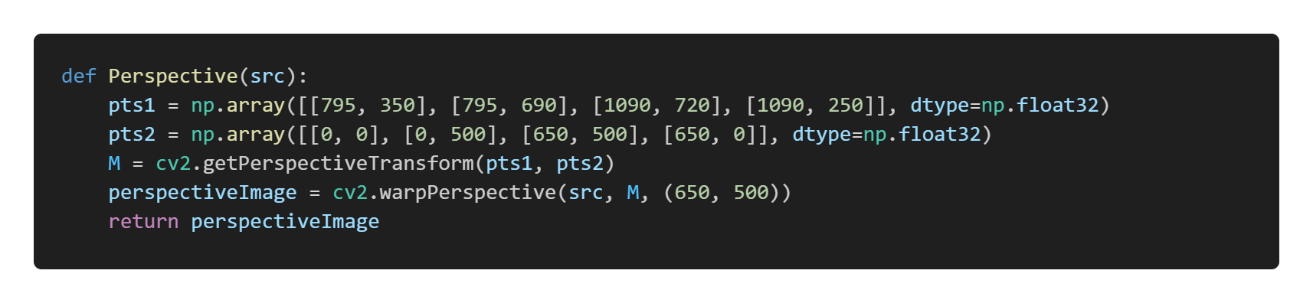
影像縮放
建立透視矩陣:
cv2.getPerspectiveTransform(src, dst)
使用透視矩陣:
cv2.warpPerspective(src, M, dsize)

Slide 8
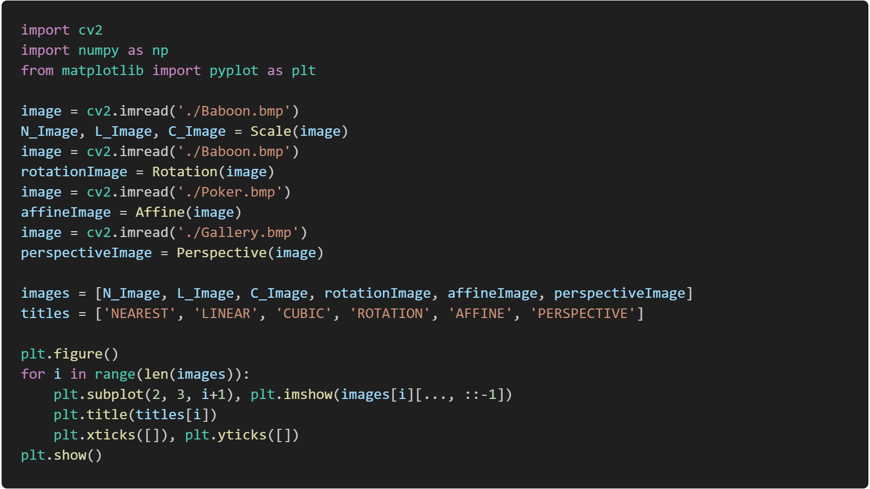
主程式

Slide 9
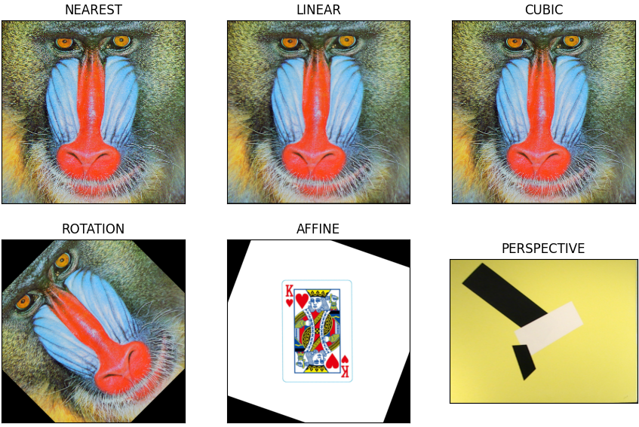
實作結果

Slide 10
Thanks for listening

